Slide 1
Stages d’initiation à la recherche
Etudiant(e)s en 1ère et 2e année au doctorat en médecine - Été 2025

Slide 2
C'EST QUOI ? ET POUR QUI ?
Un stage d'initiation à la recherche
Ces stages offrent la possibilité aux étudiantes et étudiants Néo-Brunswickois de 1ère et de 2ème année, inscrits dans un programme de doctorat en médecine canadien, de participer à un projet de recherche en milieux clinique, universitaire ou communautaire.

Slide 3
Quelques éléments à connaître
Une trentaine de terrains de stages en recherche disponibles
Inscription en ligne sur le site du CFMNB
Bourse versée directement à la personne étudiante par le ministère de la Santé une fois le stage complété
Guides du stagiaire et du précepteur

Slide 4
Exposer la ou le stagiaire à la recherche en santé;
Permettre aux stagiaires de faire des liens entre les apprentissages académiques et la recherche en santé;
Exposer la ou le stagiaire à l’interdisciplinarité et l’interprofessionnalisme;
Permettre au stagiaire d’acquérir des expériences complémentaires à sa formation universitaire.
Objectifs des stages d’initiation à la recherche

Slide 5
Activités de recherche
Recension des écrits
Entrée de données
Toutes activités liées au processus de recherche sont admises dans la mesure où la ou le stagiaire est encadré et soutenu par la préceptrice ou le précepteur.
Collecte de données (entrevues, questionnaires)
Analyse des données
Rédaction d’articles scientifiques, etc.

Slide 6
Activités de recherche
DURÉE
FORMAT
MILIEUX
• Minimum 4 semaines
• Maximum 6 semaines
• Présentiel
• Télétravail
• Hybride
• Cliniques
• Universitaires
• Communautaires

Slide 7
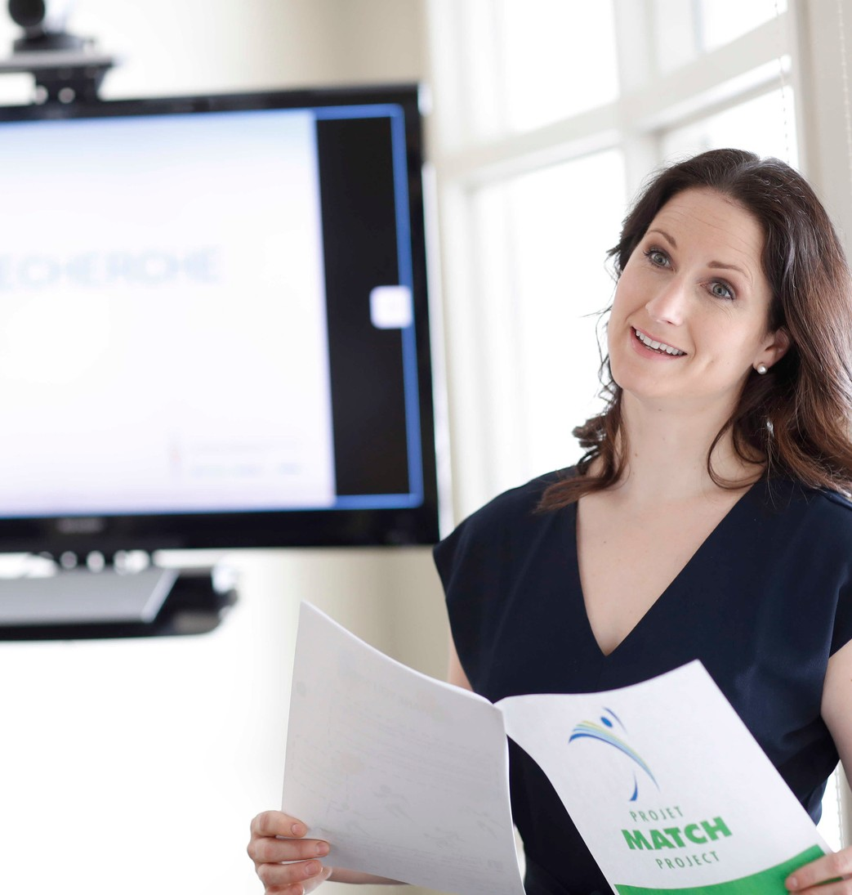
Quelques exemples
Épidémiologie de l’activité physique Pr Bélanger
2racewithme : activité physique au faubourg du mascaret Dre Jbilou et Mme Maillet
Recherche sur la pénurie des professionnels de la santé au N.-B. Pre Johnson
Suivi post-partum des patientes avec diagnostic de prééclampsie. Ces patientes sont-elles oubliées ? Dr Cartier
Évaluer l'expression de la lipide kinase pikfyve dans le cancer du rein Pre Turcotte

Slide 8
Admissibilité et priorisation
Critères de priorité de l’octroi des stages en recherche
Personne étudiante ayant une adresse permanente au Nouveau-Brunswick et inscrite dans un programme de doctorat en médecine Canadien (1ère et 2e année seulement)

Slide 9
Processus de soumission des demandes
INSCRIPTIONS
Les fiches décrivant les stages de recherche seront affichées sur le site Web du CFMNB : https://www.umoncton.ca/medecine/stages_recherche
Les étudiantes et étudiants communiquent leurs intérêts de recherche/milieux de stage privilégiés via le formulaire disponible sur le site Web du CFMNB. Merci de retourner le formulaire à la coordonnatrice des stages d'été, Mélissa Breault : melissa.breault@umoncton.ca
Précepteurs et stagiaires recevront une confirmation de jumelage par le CFMNB.

Slide 10
STAGE DE 4 SEMAINES BOURSE DE 3 100 $
Rémunération
Une contribution financière, sous forme de bourse, sera acheminée* directement à l’ étudiante ou à l’étudiant par le Ministère de la Santé du Nouveau-Brunswick une fois le stage complété.
STAGE DE 5 SEMAINES BOURSE DE 3 875 $
STAGE DE 6 SEMAINES BOURSE DE 4 650 $
* Il est donc important d'informer la coordonnatrice des stages, Mélissa Breault, de tout changement d'adresse à la suite de votre inscription.

Slide 11
Dates importantes
17 mars Lancement du programme
18 avril Date limite pour s’inscrire au programme
21 avril au 2 mai Sélection des candidatures et annonce du jumelage

Slide 12
En cours de stage
Annulation : aviser Mélissa Breault.
Modification à l’horaire de stage : vérifier auprès de votre préceptrice ou précepteur la possibilité de ce faire et aviser Mélissa Breault.
Absences : veuillez aviser votre préceptrice ou précepteur de stage ainsi que Mélissa Breault.
Congés fériés estivaux : 1er juillet (Fête du Canada) et 4 août (Fête du Nouveau-Brunswick).
Déplacements et hébergement : aucun remboursement ne sera alloué.
Respect des règles de la Santé publique et du plan opérationnel de Travail sécuritaire NB en tout temps.

Slide 13
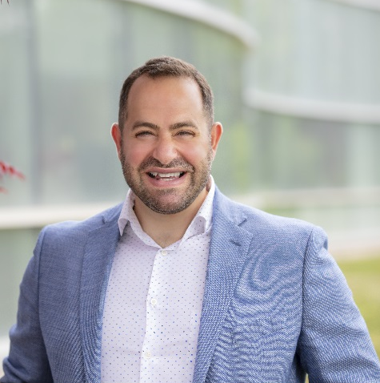
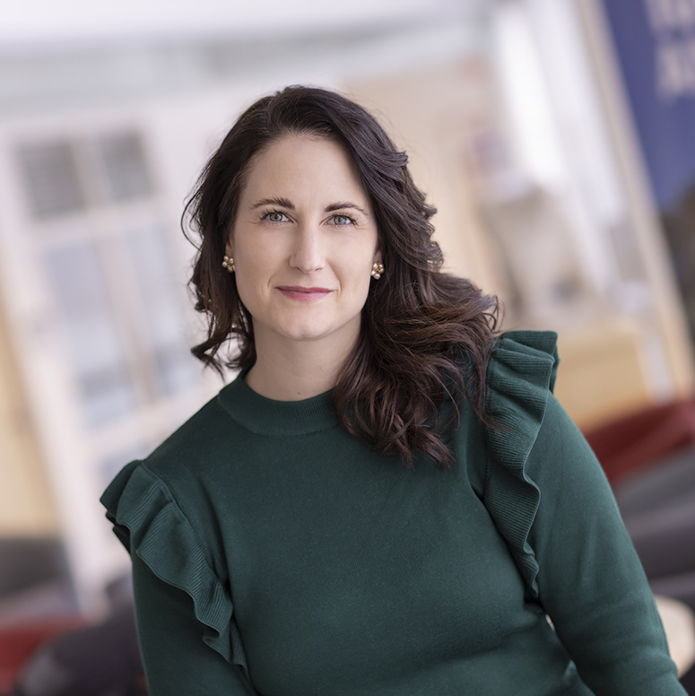
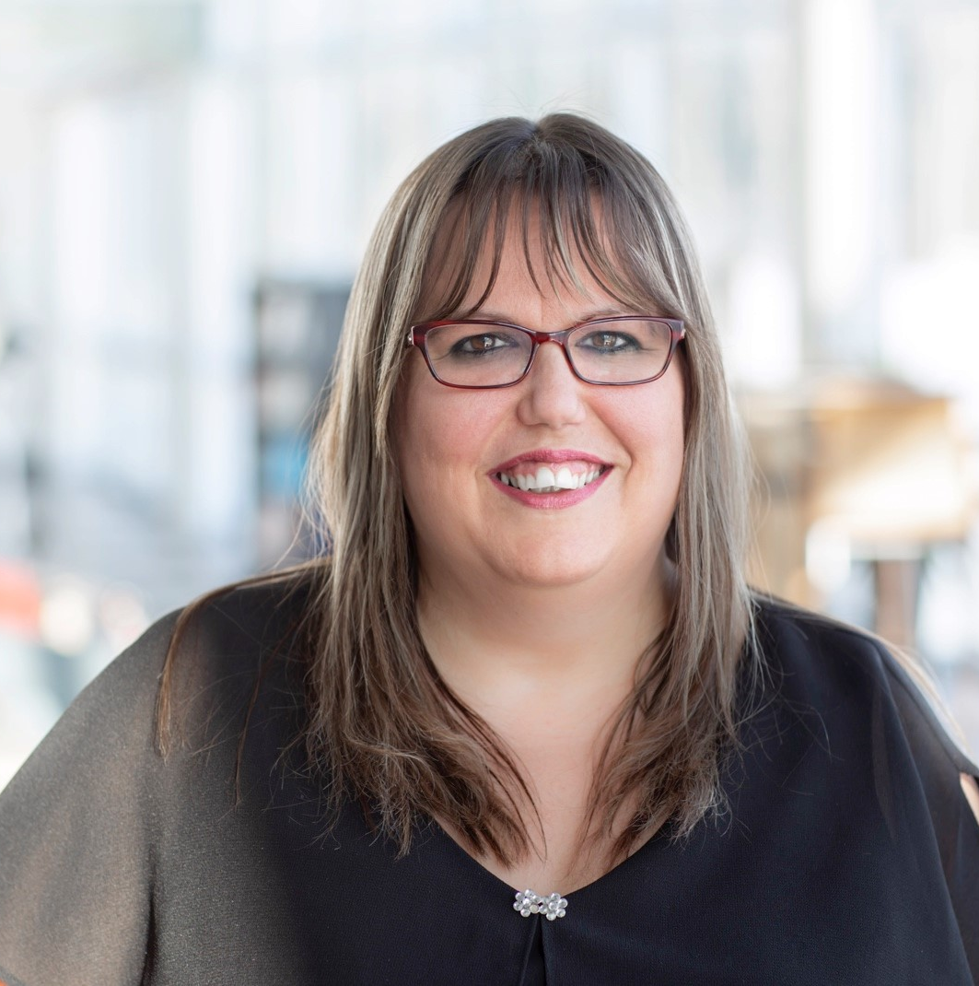
Directeur de la recherche Saïd MEKARY said.mekary@usherbrooke.ca
Vos contacts importants
Directrice adjointe à la recherche
Julie GOGUEN
julie.goguen@umoncton.ca
Coordonnatrice des stages d'été en recherche
Mélissa BREAULT
melissa.breault@umoncton.ca

